Slide 1
Host Virtuales
CURSO 2024-2025

Slide 2
Licencia
Toda la documentación de esta asignatura queda recogida bajo la licencia de Creative Commons
https://creativecommons.org/licenses/by-nc-nd/4.0/
En el caso de incumplimiento o infracción de una licencia Creative Commons, el autor, como con cualquier otra obra y licencia, habrá de recurrir a los tribunales. Cuando se trate de una infracción directa (por un usuario de la licencia Creative Commons), el autor le podrá demandar tanto por infracción de la propiedad intelectual como por incumplimiento contractual (ya que la licencia crea un vínculo directo entre autor y usuario/licenciatario). El derecho moral de integridad recogido por la legislación española queda protegido aunque no aparezca en las licencias Creative Commons. Estas licencias no sustituyen ni reducen los derechos que la ley confiere al autor; por tanto, el autor podría demandar a un usuario que, con cualquier licencia Creative Commons, hubiera modificado o mutilado su obra causando un perjuicio a su reputación o sus intereses. Por descontado, la decisión de cuándo ha habido mutilación y de cuándo la mutilación perjudica la reputación o los intereses del autor quedaría en manos de cada Juez o Tribunal.

Slide 3
Uno de los grandes avances de la informática ha sido sin duda la virtualización. Esta nos brinda la posibilidad de tener varios sistemas operativos dentro de otro y con ello ahorrar dinero y recursos en hardware.
Gracias a la virtualización las empresas han podido optimizar de forma considerable sus recursos tecnológicos y el gasto de dinero y sobre todo de espacio físico. En este artículo vamos a intentar desgranar todo lo que nos sea posible sobre esta técnica y vamos a aprender que ventajas nos brinda.
En general la virtualización esta una excelente herramienta muy útil para las empresas y para los usuarios que tienen probar aplicación y practicar configuración en red sin necesidad de equipos físicos.

Slide 4
Que es virtualización
La virtualización es la abstracción de los recursos del servidor, una capa entre el hardware real de la máquina y los S.Os + aplicaciones que se ejecutan en él. Cada paquete de Hw virtual + SO + aplicaciones se conoce como máquina virtual.
​Permite que varias aplicaciones se ejecuten de forma aislada, cada una dentro de su máquina virtual, en la misma máquina física.
​La virtualización proporciona acceso directo a los recursos de hardware para brindarle un rendimiento considerablemente mejor que la emulación de software

Slide 5
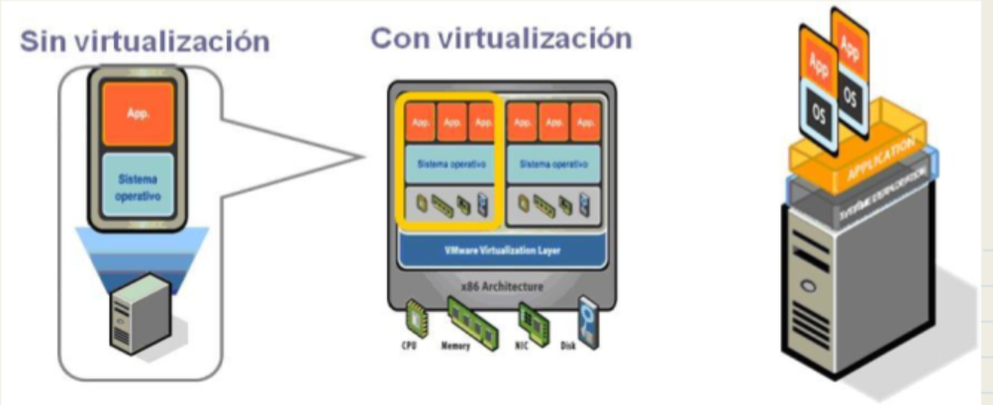
Que es virtualización

Slide 6
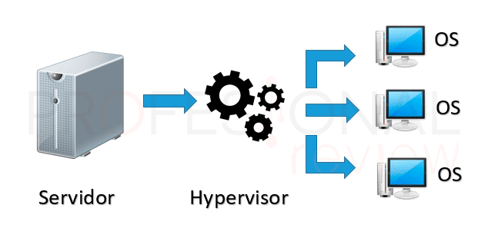
Que es virtualización
Se trata de crear gracias a un software una versión virtual o no física de un sistema operativo o una plataforma de hardware. Entonces, cuando virtualizamos, lo que realmente estamos haciendo es coger los recursos que tendría una máquina física: CPU, RAM, Disco duro, Placa Base, RED, y todo lo que compone un ordenador y simularlos mediante un software que a su vez está instalado dentro de un sistema operativo que opera en una maquina física.

Slide 7
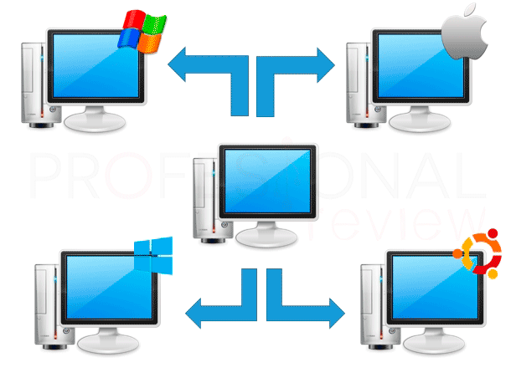
La posibilidad de tener un sistema operativo Mac o Linux dentro de un Windows era algo que ni siquiera nos imaginábamos hace unos cuantos años. En cambio, hoy día lo raro es precisamente lo contrario especialmente cunado hablados de empresas consultoras o que ofrecen servicios web mediante servidores remotos.

Slide 8
A este recurso o herramienta que es capaz de convertir un ordenador físico en líneas de código virtuales se le llama Hypervisor o VMM (Monitor de Máquina Virtual). Gracias a este software somos capaces de abstraer los recursos físicos de nuestro ordenador y replicarlos para que, además de ser utilizados por nuestro sistema operativo real, también puedan ser usados mediante otro sistema operativo de una forma adaptada. Este significa que tenemos un disco duro de 500 GB podremos decirle a este software que cree a partir de éste un disco duro virtual de 60 GB para otro Windows. O que 4 GB de nuestra memoria RAM vayan destinados a este Windows virtual.
Pero esto no termina aquí, no solamente podremos instalar en nuestro equipo un segundo Windows y un tercero o más, sino que también podremos tener un equipo servidor ubicado en otro lugar (servidor remoto) y acceder a los sistemas operativos virtuales que este tenga instalados mediante la red de internet. Este es la verdadera utilidad y potencia de la virtualización.

Slide 9
Tipos de virtualización de plataforma.
Esta involucra la simulación de máquinas virtuales. La virtualización de plataforma se lleva a cabo en una plataforma de hardware mediante un software "host", que es un programa de control que simula un entorno computacional (máquina virtual) para su software “huesped”.
​
TIPOS.
​

Slide 10
Tipos de virtualización de plataforma.
Virtualización completa.
​
Esta es en donde la máquina virtual simula un hardware suficiente para permitir un sistema operativo “huésped” sin modificar para correr de forma aislada. Típicamente, muchas instancias pueden correr al mismo tiempo.
Este enfoque fue el pionero en 1966

Slide 11
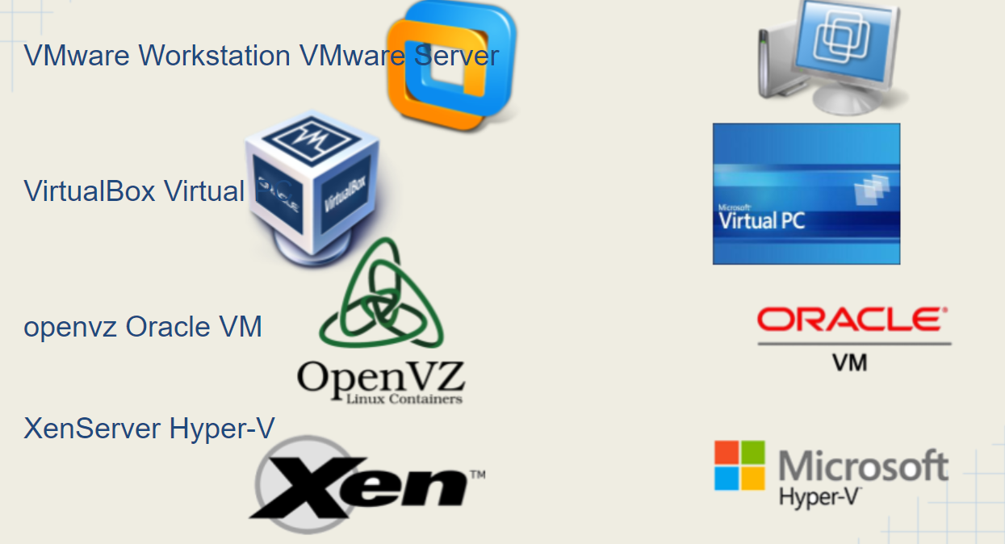
Tipos de virtualización de plataforma.
Virtualización completa. Ejemplos virtualización completa.
​

Slide 12
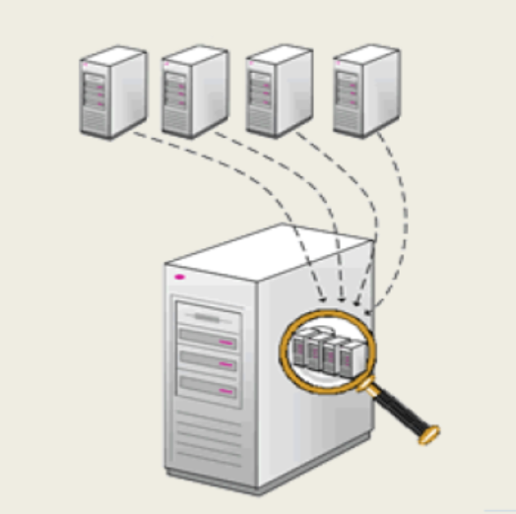
Tipos de virtualización de plataforma.
Virtualización Parcial.
​
“Address Space Virtualization”. La máquina virtual simula múltiples instancias de gran parte (pero no de todo) del entorno subyacente del hardware, particularmente los espacios de direcciones. Tal entorno acepta compartir recursos y alojar procesos, pero no permite instancias separadas de sistemas operativos “huésped”. Aunque no es vista como dentro de la categoría de máquina virtual.
​

Slide 13
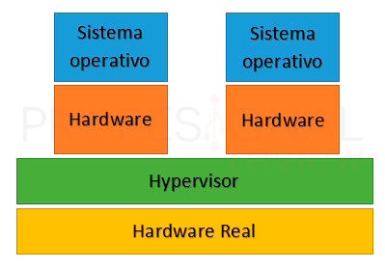
Virtualización de servidor o por hardware
Este es el método más común y más utilizados en el entorno de servidores de empresas. El proceso consiste en crear servidores virtuales más pequeños. El procedimiento consiste en crear diferentes servidores virtuales pequeños o que utilicen pocos recursos en un servidor físico de mayor tamaño y con un hardware potente. De esta forma estas máquinas independientes unas de otras se reparten los recursos hardware para funcionar de forma
En este método el Hypervisor realizará el control del procesador, la memoria RAM, el Disco duro y el resto de componentes para permitir que distintos sistemas operativos virtuales se ejecuten simultáneamente en una misma máquina. Esto ha marcado un antes y un después en las empresas dedicadas a proporcionar servidores de hosting y otros tipos a otras empresas clientes.
Ahorro en hardware: no será necesario comprar material físico para cada equipo. solamente desembolsaremos dinero en un servidor.
Escalabilidad: para crear nuevas máquinas solamente tendremos que aumentar el número de estas y adquirir nuevos elementos físicos.

Slide 14
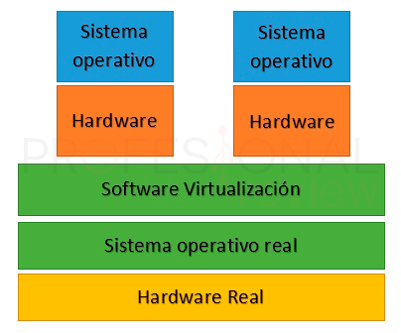
Virtualización de software o por sistema operativo
Este es el método que nosotros, los usuarios de equipos de escritorio usaremos en la gran mayoría de casos. El método consiste en destinar un ordenador principal para crear uno o varios entornos virtuales con sistemas operativos instalados sobre éste.
Mediante un ordenador físico creamos una plataforma que permite que por ejemplo un sistema operativo Linux pueda efectuarse dentro de un sistema operativo Windows 10. Es sistema Linux tendrá las características propias de un equipo real, con sus distintos dispositivos tomados directamente de los recursos de hardware físicos disponibles.

Slide 15
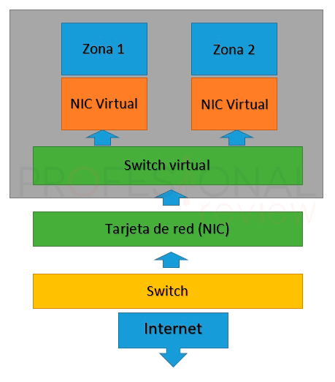
Virtualización de red
Mediante este método podremos crear redes físicas en redes virtuales para monitorizar un conjunto de máquinas conectadas entre sí. De esta forma podremos recrear una red física mediante un software que además será el encargado de gestión la intercomunicación entre los distintos recursos conectados.
Aumentaremos las tasas de transferencia de datos: al no existir limitaciones físicas
Ahorro en material físico: gracias a las conexiones virtuales no tendremos la necesidad de proporcionar un cableado físico dedicado a cada una de las máquinas. Con el uso de una interfaz de suficiente anchura como la fibra óptica no tendremos problemas en transmitir todos los datos virtuales por una sola conexión física.
Escalabilidad: al igual que en las anteriores tecnologías, esto garantiza una mejor escalabilidad de recursos.

Slide 16
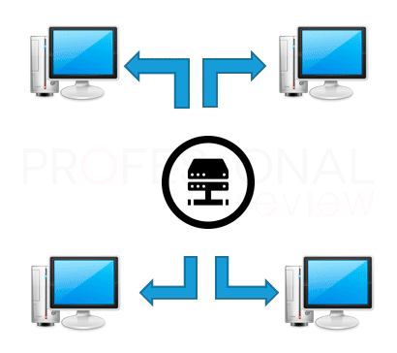
Virtualización de almacenamiento
Mediante este método de virtualización se crean varios recursos de almacenamiento, normalmente ubicados y distribuidos mediante una red. Al tener varias de estas unidades y no solamente una, será posible acceder a ellas de forma simultánea o separada. De esta forma el acceso a los datos por varias máquinas será mucho más eficiente y rápido que si tuviéramos un solo disco duro de gran tamaño disponible para varias máquinas. Además, la implementación de unidades flas SSD permite que este rendimiento se incremente de forma considerable. Las ventajas de forma resumida son las siguientes:
Mejor escalabilidad: Cuando queramos aumentar de espacio, solamente tendremos que comprar nuevas unidades dejando las que ya tenemos.
Aumento de la eficiencia: no habrá tiempos de esperas ya que la información disponible está dividida y el acceso a ella es directo y sin esperas
Gestión automática de recursos: la sincronización y gestión de estos recursos irá controlada mediante protocolos de comunicación, TCP/IP o los que utilicen las distintas interfaces como SAS o RAID.

Slide 17
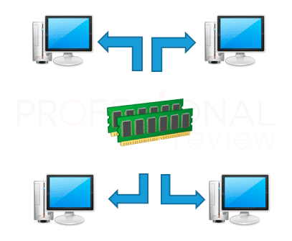
Virtualización de memoria
El concepto es exactamente el mismo que para la virtualización de almacenamiento. La idea es crear una memoria de función compartida mediante una distribución en la red para que los distintos equipos la utilicen. Ofrece las mismas ventajas que el almacenamiento en red.

Slide 18
Ventajas de utilizar la virtualización
Las ventajas de utilizar la virtualización son muchas. Algunas de las más importante son las siguientes:
Reducción de costes: una de las ventajas más significativas es el ahorro de costes. Gracias a la virtualización evitaremos comprar hardware o licencia para más sistemas operativos.
Mayor eficiencia de trabajo: gracias a tener los recursos compartidos y escalados en distintos elementos compartido en red, la eficiencia de acceso a los datos o recursos es mucho más rápida.
Menor consumo de energía: esto está directamente relacionado a la cantidad de equipos conectados a una red eléctrica. Si tenemos equipos virtuales solamente habrá consumo de la plataforma que sostiene el resto de sistemas
Mejora en la seguridad: disponer de equipos físicos conectados a una red aumenta la probabilidad de taques a los datos. Mediante la virtualización de servidores y almacenamiento este riesgo se reduce considerablemente.
Menor necesidad de mantenimiento: un equipo virtual no tiene componentes físicos por lo que estos no pueden fallar.
Posibilidad de clonación: disponiendo de una máquina virtual, podemos clonar esta las veces que queramos ni necesidad de instalar nada extra.
Portabilidad: al igual que el punto anterior, si clonamos una máquina podres destinarla a otro servidor si necesidad de buscar hardware personalizado.

Slide 19
Desventajas de la virtualización
Nunca hubiera existido el blanco si no hubiera negro. Al igual que en todas las cosas, también existen algunas desventajas en la utilización de método de virtualización:
Fase de aprendizaje: una de las asignaturas que se deben superar es precisamente el saber manejar el software de virtualización. El personal que utilice este método debe saber exactamente las posibilidad y uso de las herramientas de virtualización, de lo contrario todo terminaría en desastre.
Aumento de costes iniciales: para albergar varias máquinas será necesaria la asignación de recursos a cada una de ellas. Por ello es necesario invertir en software potente que quizás una empresa no tenga en un principio.
Aumento de fallos en cadena: si el equipo que hace de servidor de máquinas virtuales falla, todas ellas estarán inoperativas, por lo que un fallo provoca un bajón de rendimiento considerable.

Slide 20
Como configurar Virtual Hosts en Apache 2

Slide 21
Los más habitual en un entorno de desarrollo, de pruebas o de pre-producción es que tengamos varios proyectos conviviendo en paralelo. Y como ser organizado no es solo una virtud, sino que es una cualidad imprescindible para evitar el caos de cara al futuro, los hosts virtuales de Apache 2 son una buena forma de lograrlo.
Índice de Contenidos
¿Qué es un virtual host en Apache 2?
Nociones de configuración
Cómo crear un virtual host
Paso 1: Creamos el directorio que alojará nuestra web
Paso 2: Creamos el archivo de configuración del nuevo host virtual
Paso 3: Abrimos el puerto adecuado en Apache
Paso 4: Habilitamos el nuevo virtualhost
Paso 5: Comprobamos que todo funcione correctamente

Slide 22
¿Qué es un virtual host en Apache 2?
Virtual host es la herramienta que Apache pone a nuestra disposición para poder publicar más de una página web en un mismo servidor Apache, y que además, nos permite mantener configuraciones diferentes para cada host virtual.
Al realizar una petición al servidor web, Apache puede identificar a que site (host virtual) queremos acceden en función de tres variables relacionadas con la solicitud realuzada al servidor:
La IP
El Host Name
El puerto

Slide 23
Nociones de configuración
Toda la configuración de Apache 2 se encuentra bajo la carpeta /var/apache2. Los archivos de configuración para los virtual hosts se encuentran dentro de dos carpetas en particular:
/var/apache2/sites-available. En esta carpeta se encuentran todos los archivos de configuración de los hosts virtuales, cada host se corresponde con un archivo.
/var/apache2/sites-enabled. En esta carpeta se crearán enlaces simbólicos a los archivos de la carpeta sites-available para los host que queramos activar en cada momento.
Con la instalación de Apache, se creará por defecto, el archivo /etc/apache2/sites-available/000-default.conf y su correspondiente enlace simbólico en la carpeta sites-enabled que se encarga de configurar el host virtual por defecto al que accedemos tras instalar Apache.

Slide 24
Cómo crear un virtual host
Crear host virtuales es una tarea relativamente habitual, así que los señores desarrolladores de Apache nos lo han puesto bastante sencillo.

Slide 25
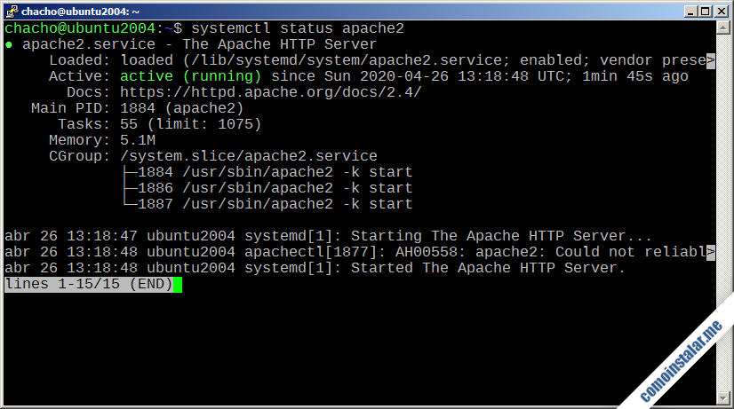
Algunas comprobaciones
Puedes comprobar el estado de Apache en Ubuntu 20.04 en cualquier momento con el comando
systemctl status apache2

Slide 26
Para averiguar la versión de Apache que tenemos instalada en Ubuntu 20.04 podemos usar el comando apachectl:
~$ apachectl -v
Server version: Apache/2.4.41 (Ubuntu)
Server built: 2020-04-13T17:19:17

Slide 27
Para permitir el acceso web estándar, protocolo HTTP, añadiremos la siguiente regla:
~$ sudo ufw allow http
Y si vas a ofrecer conexiones cifradas mediante HTTPS añadiremos esta otra regla:
~$ sudo ufw allow https

Slide 28
Para configurar Apache en Ubuntu 20.04 tendremos que trabajar sobre sus archivos de configuración, organizados bajo la ruta /etc/apache2.
Vamos a editar el fichero de configuración principal:
~$ sudo nano /etc/apache2/apache2.conf
Y al principio del archivo incluiremos una directiva ServerName:
...
ServerName ubuntu2004.local
...
El valor de esta directiva puede ser el dominio principal del servidor, su nombre de máquina o incluso su dirección IP. El caso es que mientras no esté configurada, se lanzarán avisos en los registros de que no se puede resolver su valor.
Guardados los cambios, recargaremos la configuración de Apache:
~$ sudo systemctl reload apache2

Slide 29
Existen más archivos de configuración, muchos organizados en subdirectorios. Los archivos de configuraciones adicionales, módulos de Apache y servidores virtuales se guardan en los directorios conf-available/, mods-available/ y sites-available/ respectivamente. Pero estos archivos no son tenidos en cuenta por Apache a no ser que existan enlaces simbólicos en los subdirectorios conf-enabled/, mods-enabled/ y sites-enabled/.
Por tanto activar una configuración consiste en crear el correspondiente enlace simbólico, y desactivarla consiste en eliminar el enlace simbólico (sin necesidad de borrar físicamente el archivo de configuración).
Podría resultar engorroso crear y eliminar manualmente estos enlaces, pero en Ubuntu 20.04 Apache nos ofrece las herramientas a2enconf, a2enmod y a2ensite para activar configuraciones, y a2disconf, a2dismod y a2dissite para desactivarlas.

Slide 30
La configuración de los servidores virtuales de Apache en Ubuntu 20.04 se guarda en los directorios sites-available/ y sites-enabled/.
Hay que tener en cuenta que el sitio web por defecto, que ya hemos visitado, realmente es un servidor virtual, cuya configuración se guarda en el archivo sites-available/000-default.conf.
Para crear un nuevo servidor virtual de Apache necesitaremos en primer lugar un dominio distinto al principal, apuntando a la dirección IP del servidor.
Vamos a crear del dominio principal de la máquina Ubuntu 20.04 un subdominio ”mejores_ de_ daw.local” configurado y apuntando a la dirección IP del servidor.
Si intentamos acceder obtendremos la misma página web por defecto, ya que todos los dominios que apunten al servidor, si no tienen su propio servidor virtual, serán atendidos por el servidor virtual por defecto.

Slide 31
Crearemos el directorio de nuestro sitios web, utilizare los siguientes comandos para crearlos.
sudo mkdir -p /var/www/mejores_de_daw.local/public_html
Estos directorios es donde debes colocar el contenido, es decir si estas instalando por ejemplo WordPress o vuestra aplicación en este sitio el archivo de wordpress o de vuestra aplicación.

Slide 32
Ahora hay que otorgar permisos en dicha carpetas, en este momento solo el usuario root tiene acceso, si queremos que los usuarios regulares puedan acceder usamos los siguientes comandos.
sudo chown -R $USER:$USER /var/www/mejores_de_daw.local/public_html
sudo chmod -R 755 /var/www
Con esto hemos logrado que el usuario regular tenga los permisos adecuados para lograr el acceso a los sitios web.

Slide 33
Ahora vamos a crear los archivos de configuración correspondientes para cada dominio o sitio web, para esto vamos a tomar como base el archivo por defecto que Apache trae para su virtual host principal llamado 000-default.conf.
Lo vamos a copiar usando los siguientes comandos.
sudo cp /etc/apache2/sites-available/000-default.conf /etc/apache2/sites-available/mejores_de_daw.local.conf

Slide 34
editar con nuestro editor favorito, sea este vi o nano y deben quedar parecidos a lo siguiente, claro sustituyendo wordpress1.local según sea tu dominio.
<VirtualHost *:80>
ServerAdmin admin@mejores_de_daw.local
ServerName mejores_de_daw.local
ServerAlias www.mejores_de_daw.local
DocumentRoot /var/www/mejores_de_daw.local/public_html
ErrorLog ${APACHE_LOG_DIR}/error.log
CustomLog ${APACHE_LOG_DIR}/access.log combined
</VirtualHost>

Slide 35
Ahora procedemos a publicar los sitios con los siguientes comandos.
sudo a2ensite mejores_de_daw.local
Y deshabilitamos el sitio por defecto que tiene Apache.
sudo a2dissite 000-default.conf
Por ultimo reiniciamos Apache.
sudo systemctl restart apache2

Slide 36
Tantos virtuales como app con dominios diferentes tengamos

Slide 37
Seguridad con el protocolo HTTPS en Apache

Slide 38
Para poder configurar el protocolo HTTPS de Apache en Ubuntu 20.04 hay que cargar el módulo SSL, que por defecto no está activado:
~$ sudo a2enmod ssl
Será necesario reiniciar el servicio:
~$ sudo systemctl restart apache2
Si trabajamos con dominios en Internet es importante obtener certificados firmados por autoridades certificadoras.

Slide 39
En este tutorial usaremos dominios locales y certificados autofirmados, para que todo el mundo pueda practicar la configuración.
Creamos certificados autofirmados para el servidor virtual de nuestro ejemplo:
~$ sudo openssl req -newkey rsa:2048 -x509 -nodes -days 365 -out /etc/ssl/certs/mejores_de_daw.local.crt -keyout /etc/ssl/private/mejores_de_daw.local.key
Tendremos que facilitar información para identificación del certificado, la mayoría opcional, pero sí es importante especificar en «Common Name» el dominio para el que creamos los certificados:

Slide 40
...
Country Name (2 letter code) [AU]:ES
State or Province Name (full name) [Some-State]:
Locality Name (eg, city) []:
Organization Name (eg, company) [Internet Widgits Pty Ltd]:
Organizational Unit Name (eg, section) []:
Common Name (e.g. server FQDN or YOUR name) []:mejores_de_daw.local
Email Address []:
~$

Slide 41
Ahora creamos la configuración para el servidor virtual, en el subdirectorio sites-available/:
~$ sudo nano /etc/apache2/sites-available/ejemplo.ubuntu2004.local.conf
Tras el bloque VirtualHost existente añadimos uno nuevo para la configuración SSL:
...
<VirtualHost *:443>
ServerName ejemplo.ubuntu2004.local
DocumentRoot /var/www/ejemplo.ubuntu2004.local
<Directory /var/www/ejemplo.ubuntu2004.local>
</Directory>
SSLEngine on
SSLCertificateFile /etc/ssl/certs/ejemplo.ubuntu2004.local.crt
SSLCertificateKeyFile /etc/ssl/private/ejemplo.ubuntu2004.local.key
CustomLog ${APACHE_LOG_DIR}/access-ejemplo.ubuntu2004.local.log combined
ErrorLog ${APACHE_LOG_DIR}/error-ejemplo.ubuntu2004.local.log
</VirtualHost>

Slide 42
La mayoría de directivas de configuración son las mismas, pero introducimos algunas novedades:
VirtualHost especifica el puerto de conexión, el 443 es el estándar para conexiones HTTPS.
SSLEngine activa el cifrado SSL para este servidor virtual en el puerto especificado.
SSLCertificateFile indica la ruta al certificado público.
SSLCertificateKeyFile indica la clave privada con la que se cifra la conexión.
Guardamos los cambios y recargamos la configuración de Apache:
~$ sudo systemctl reload apache2
Accedemos al servidor virtual, pero esta vez lo hacemos usando el protocolo HTTPS, en este ejemplo accedemos con https://mejores_de_daw.local como URL:

Slide 43
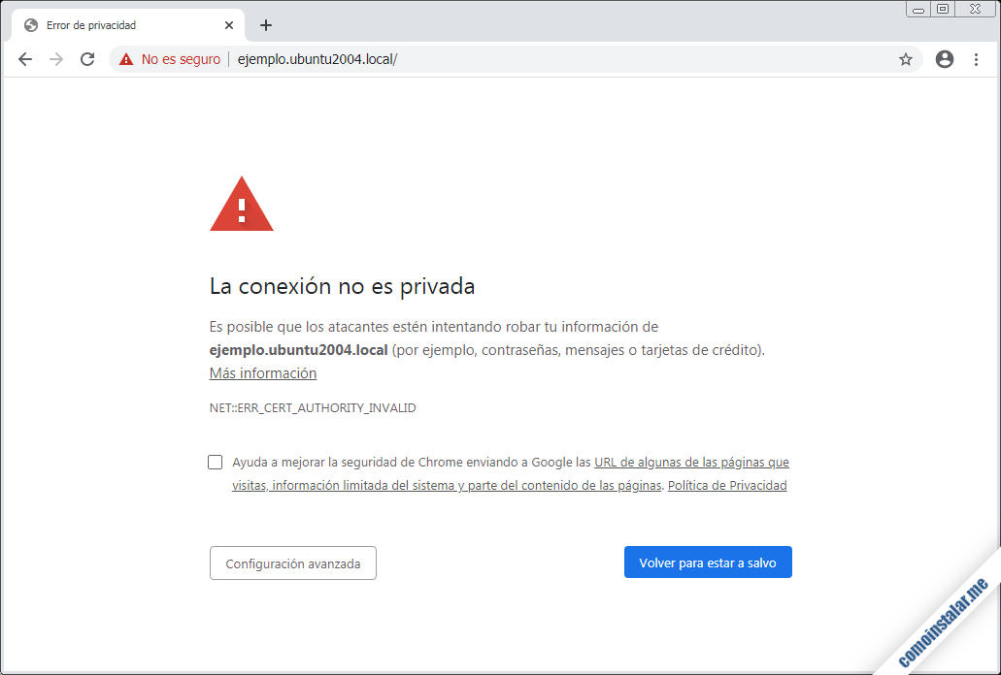

Slide 44
Al tratarse de certificados autofirmados el navegador no podrá comprobar su autenticidad, por eso muestra la advertencia.
Si los certificados estuvieran firmados por alguna autoridad certificadora reconocida, el navegador habría accedido al sitio directamente.
El navegador suele ofrecer la forma para continuar con el acceso, mostrándose la página:

Slide 45
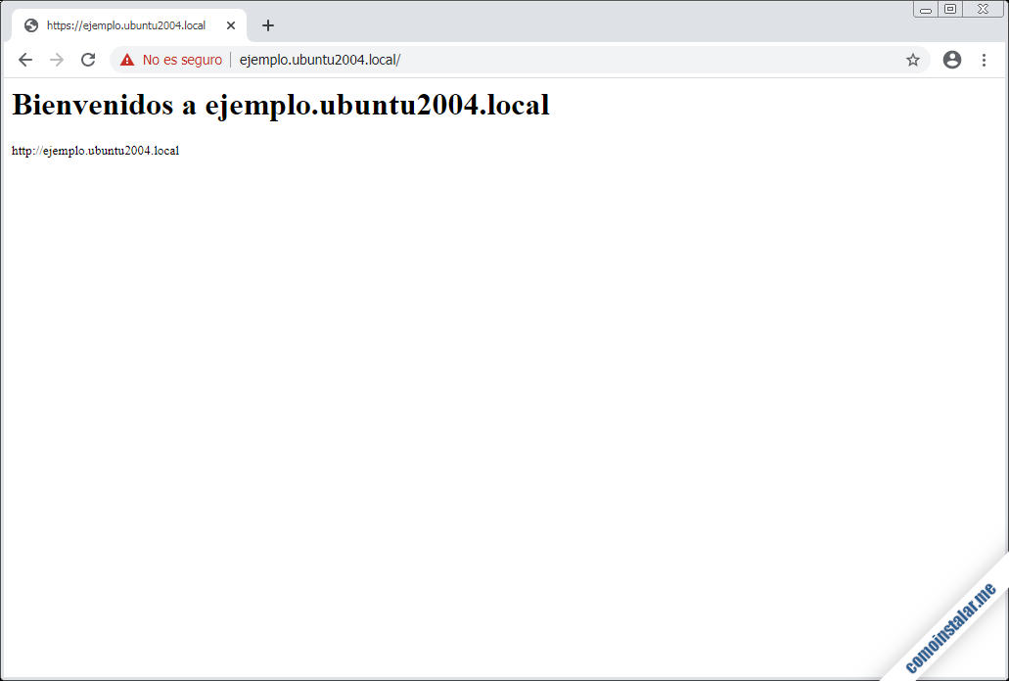
Mejores_de_daw
Bienvenidos a LOS MEJORES DE DAW

